Slide 1

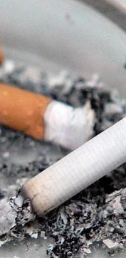
OVISNOST PUŠENJA
Monika Paulić i Ivana Radetić

Slide 2
PUŠENJE
Pušenje je način konzumiranja duhana uzimanog u obliku cigareta, cigara, električne cigarete, nargile i pomoću lule
Drugi oblik konzumacije duhana je i šmrkanje

Slide 3
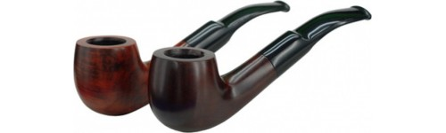
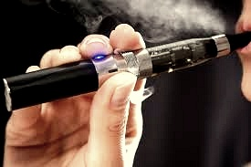
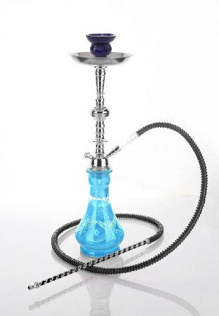
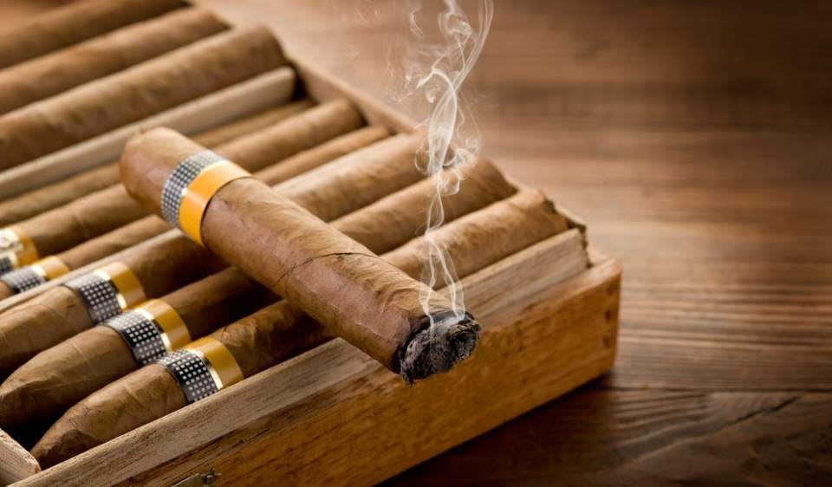

Slide 4
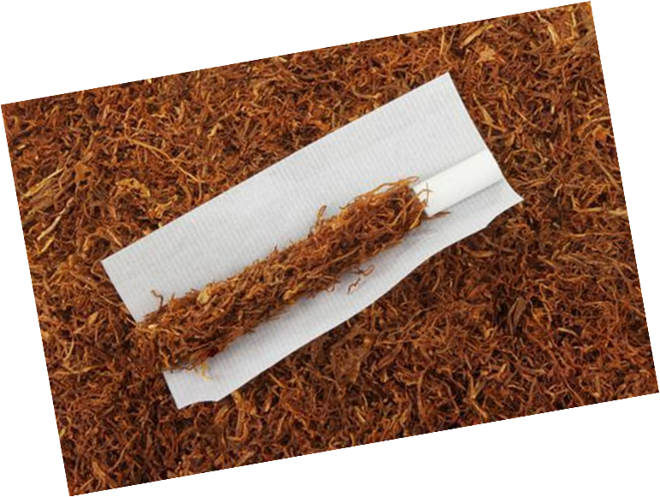
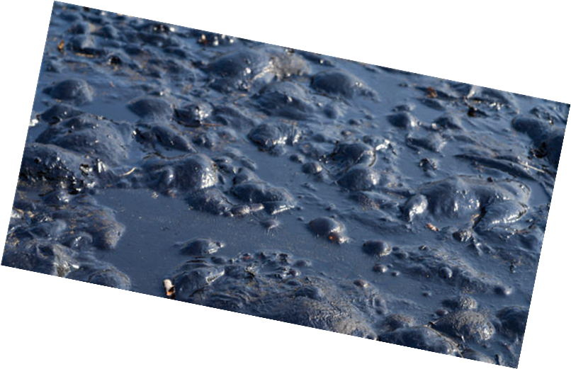
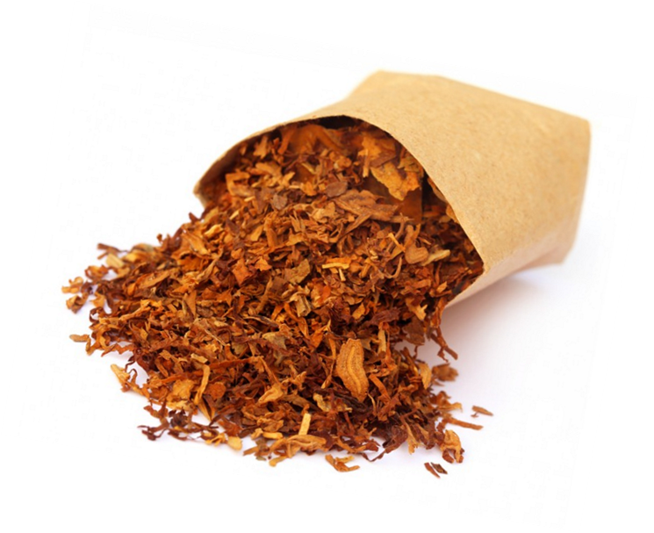
Kako duhan sadržava u sebi otrovne alkaloide, kao što je nikotin, a prilikom pušenja se stvara i katran, nerazrijeđeni beznikotinski kondenzat dima, pušenje je opasna navika za zdravlje ljudi jer štetno djeluje na krvožilni sustav i pluća

Slide 5
POSLJEDICE PUŠENJA
Pušenje je glavni rizični čimbenik za razvoj raka bronha i pluća, grkljana, ždrijela, usne šupljine, jednjaka, bubrega, mokraćnoga mjehura, gušterače, a i rak vrata maternice i neki oblici leukemije češći su u osoba koje puše
Pritom je sasvim svejedno je li riječ o aktivnom ili pasivnom pušaču

Slide 6
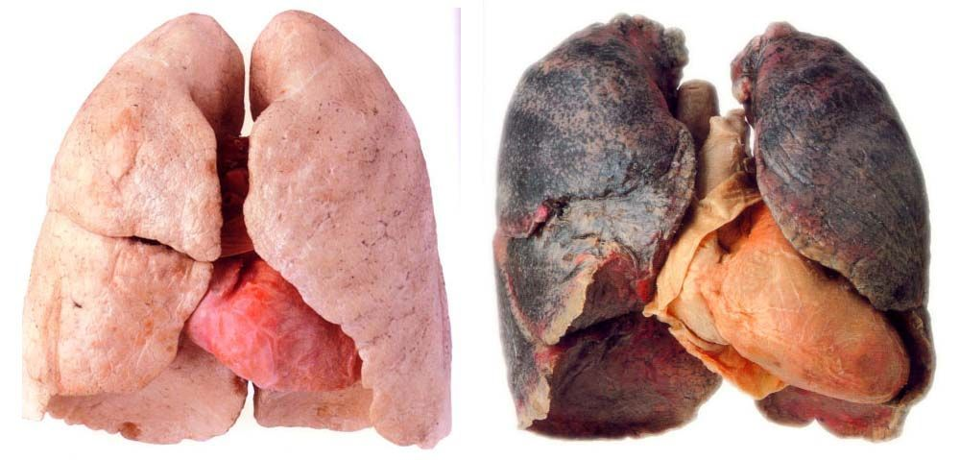
PLUĆA NEPUŠAČA
PLUĆA PUŠAČA

Slide 7
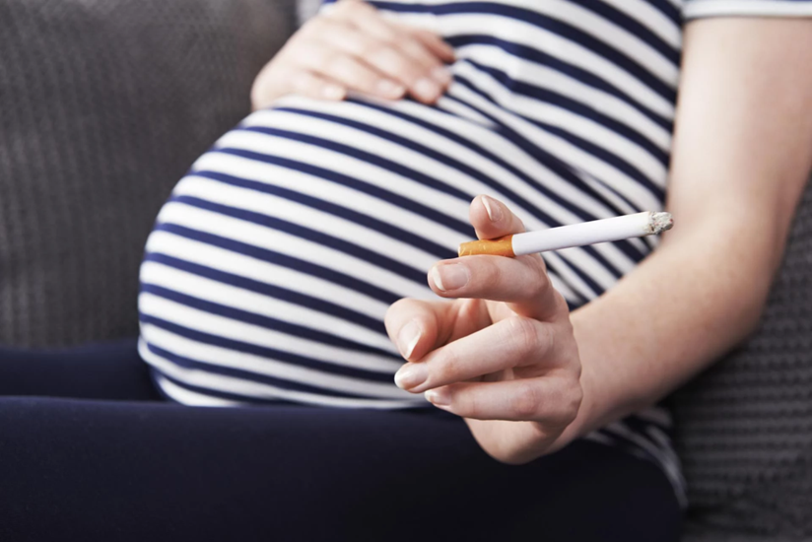
U bolesnika s astmom pasivno pušenje izaziva nelagodu, pa i izravno astmatični napad, a kod dojenčadi i male djece dovodi do učestalijeg bronhitisa, upale pluća, astme, drugih bolesti dišnog sustava i smanjene plućne funkcije te akutne i kronične upale srednjeg uha
Sindrom iznenadne smrti dojenčadi također je češći u dojenčadi izložene duhanskom dimu

Slide 8
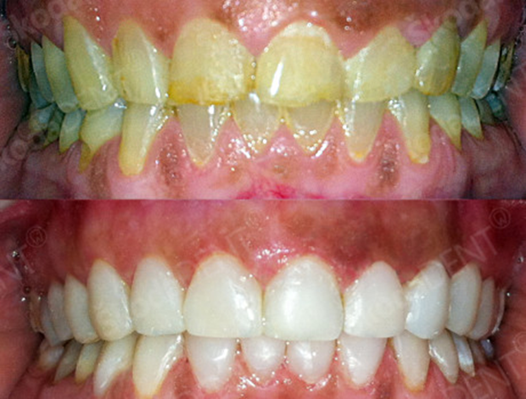
Pušenje lule i cigara je manje štetno od pušenja cigareta
Duhanski dim iz lule i cigara se ne uvlači u pluća, kao kod cigareta, nego se pućka
Duhan za lulu i cigare obično sadrži manje nikotina od duhana u cigaretama, a ugljeni filtri uobičajeni u lulama zadržavaju znatno više nikotina i katrana od filtara u cigaretama

Slide 9
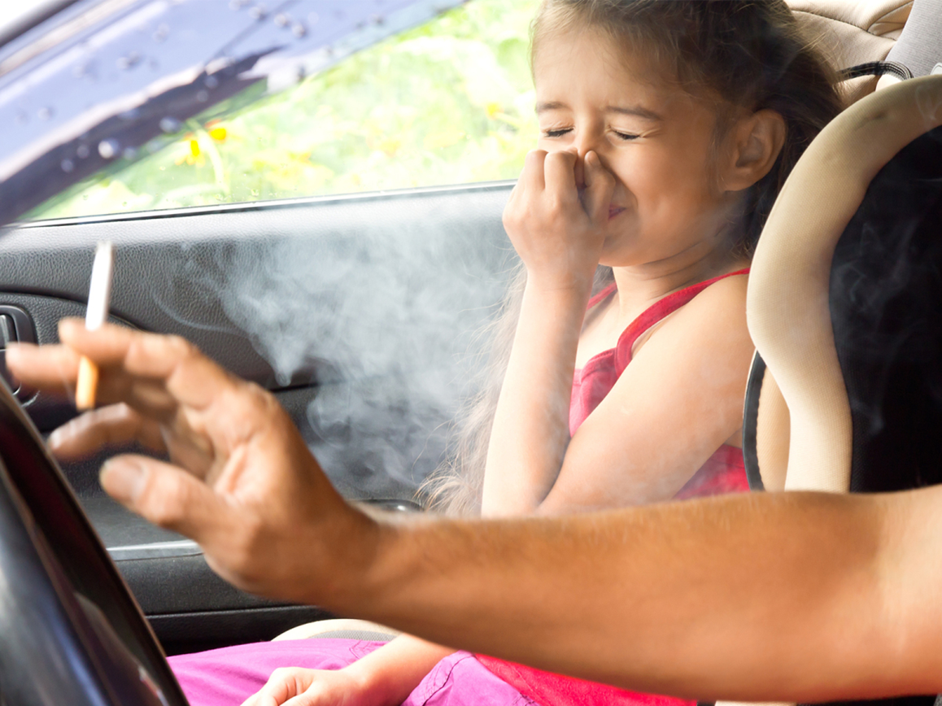
PASIVNO PUŠENJE
Svjetsko istraživanje o uporabi duhana u mladih među školskom djecom u dobi 13-15 godina, ukazuje na veliku izloženost djece pasivnom pušenju
Čak 92,2% djece izloženo je pasivnom pušenju kod kuće, a 93,3% učenika sadašnjih pušača izloženo je duhanskom dimu na javnim mjestima

Slide 10
Pušenje u Hrvatskoj i svijetu
U Hrvatskoj je zabranjena prodaja duhanskih proizvoda mlađima od 18 godina, no postoji mnogo slučajeva kada osnovnoškolci puše od svoje trinaeste godine, što je tada jako štetno za zdravlje, mnogo više nego za zdravlje odraslog čovjeka

Slide 11
RECI „NE!” PUŠENJU
Ako nas u društvu netko ponudi cigaretom moramo se oduprijeti jer to ovisi o nama
Puno mladih se odlučuje na pušenje kako ne bi bili odbačeni od društva

Slide 12
HVALA NA PAŽNJI!!!

